Slide 1

Modulácia a Multiplexovanie
Joe Montana
IT 488 - Fall 2003
preklad: študenti KEMT TU KE
preložené až od str 22

Slide 2
Obsah
    Modulácia
    Analógová komunikácia
    Digitálna komunikácia
    Digitálne modulácie
    Detekcia a korekcia chýb

Slide 3
Modulácia

Slide 4
Prečo modulovať signály?
Pre prenos signálu pomocou elektromagnetických vĺn potrebujeme antény na zachytenie signálu na vzdialenom mieste prijímacej strane.
Pri nízkych frekvenciách (základné pásmo) sú vlnové dĺžky veľmi veľké.
  Napr. hlas na cca 4 kHz má vlnovú dĺžku 75 Km!!
Ak “presunieme” tieto signály do vyšších frekvencií, môžeme použiť antény, ktoré sú ľahšie na obsluhu.
Po prijatí potrebujeme signál „presunúť“ naspäť do pôvodného pásma (základné pásmo) pomocou demodulácie.
Preto môžeme považovať úlohu modulácie za “dávanie krídel” správam obsahujúcim informácie.

Slide 5
Modulácia – základné princípy
Modulácia vzniká menením amplitúdy, fázy alebo frekvencie vysokofrekvenčného sínusového signálu.
Vysokofrekvenčný sínusový signál, ktorého parameter bude menený, sa nazýva “nosná”.
Pôvodný signál obsahujúci správu (v základnom pásme) sa nazýva “modulujúci” signál.
Výsledný širokopásmový signál, ktorý sa nazýva “modulovaný” signál, je kombináciou nosnej a pôvodnej správy.

Slide 6
Modulácia – základné princípy
Pôsobenie na amplitúdu, frekvenciu alebo fázu nosnej
Modulujúci signál V(t) v základnom pásme (f_{B})
Modulovaný signál obsahujúci informáciu V(t), rozprestretý na (f_{C})
Nosná (f_{C})
f_{C}
f_{C}

Slide 7
Modulácia a multiplexovanie - 1
Modulácia
  Nástroj, akým je informácia zapuzdrená pre prenos
Multiplexovanie
  Nástroj na prenos viac ako jedného signálu cez jeden prenosový kanál
Budeme sa zameriavať primárne na moduláciu. Kde teda vstupujú modulácia a multiplexovanie do komunikačného kanála?

Slide 8
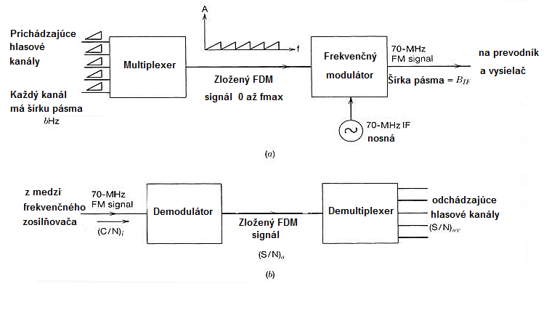
Modulácia a multiplexovanie - 2
Fig. 5.1 in text: (a) Pozemná stanica (uplink) (b) Pozemná stanica (downlink)

Slide 9
Modulácia a multiplexovanie - 3
Kľúčové poznatky
  Na vysielacej strane musíte signál multiplexovať pred moduláciou (to znamená, že musíte všetky odchádzajúce signály zlúčiť pred ich moduláciou na nosnú)
  Na prijímacej strane musíte signál demodulovať pred demultiplexáciou (teda, predtým ako oddelíte (čiže demultiplexujete) prichádzajúce signály, musíte demodulovať nosnú, aby ste získali prenášané informácie)

Slide 10
Analógová komunikácia

Slide 11
Analógová telefónia - 1
Hlasový signál v základnom pásme
  300 - 3400 Hz (CCITT, dnes označovaný ako ITU-T)
  300 - 3100 Hz (Bell)
  Budeme používať definíciu od ITU-T

Slide 12
Analógová telefónia - 2
Kľúčový poznatok
  Počet rečových kanálov, ktoré dokáže prenášať satelitný transpondér sa mení inverzne vzhľadom k priemernej výkonovej úrovni na kanál.
Príklad
Poznámka: Pesimistická voľba (výkonová úroveň nastavená príliš vysoko) znižuje odhad kapacity; optimistická voľba (výkonová úroveň nastavená príliš nízko) môže znížiť kvalitu signálu.

Slide 13
Záťaž prenosového kanála (príklad) - 1
25 wattový transpondér je navrhnutý tak, aby poskytoval 250 obojsmerných telefónnych kanálov (500 rádiofrekvenčných – RF - kanálov).
Otázka 1. Aký výkon je dostupný pre jeden telefónny kanál?
Odpoveď: Výkon na kanál = (25) / (500) = 50 mW
Otázka 2. Ak zosilňovač vyžaduje odstup 3 dB na zachovanie linearity, aký výkon je teraz dostupný na 1 telefónny kanál?
Odpoveď: Výkon na kanál = (25/2) / (500) = 25 mW
Otázka 3. Aký je výkon na kanál v druhom prípade, ak je prenášaných 1000 RF kanálov?
Odpoveď: Výkon na kanál = (25 mW) / 2 = 12.5 mW

Slide 14
Analóg cez satelit
Satelitné transpondéry majú obmedzenú šírku pásma
Preto je potrebný flexibilný spôsob na obsadzovanie analógových rečových kanálov
Pozemné stanice dokážu vysielať 12 násobky rečových kanálov (od 12 do 1872)
Poznámka: V súčasnosti je prenášané cez satelity len malé množstvo analógovej (FM) rečovej prevádzky. Veľká časť vysokokapacitnej prevádzky je prenášaná pomocou optických vlákien. Väčšina rečových signálov je prenášaná pomocou malých digitálnych nosných označovaných ako IDR (Intermediate Digital Rate).

Slide 15
Frekvenčná modulácia- 1
DEFINÍCIA
„Frekvenčná modulácia vzniká ak odchýlka aktuálnej frekvencie, Δf, od nosnej frekvencie f_{c}, je priamoúmerne proporcionálna k aktuálnej amplitúde modulujúceho signálu.“
Pozrime sa na to graficky

Slide 16
Frekvenčná modulácia- 2
Vstupné napätie
Prenosová charakteristika
Vmax
Okamžité vstupné napätie
Rozsah vstupného napätia, v(t)
Okamžitá výstupná frekvencia
Vmin
Δf
Výstupná frekvencia
Pozn.: V tomto prípade, f_{min} = nosná frekvencia f_{c}
Rozsah výstupnej frekvencie
f min
f max

Slide 17
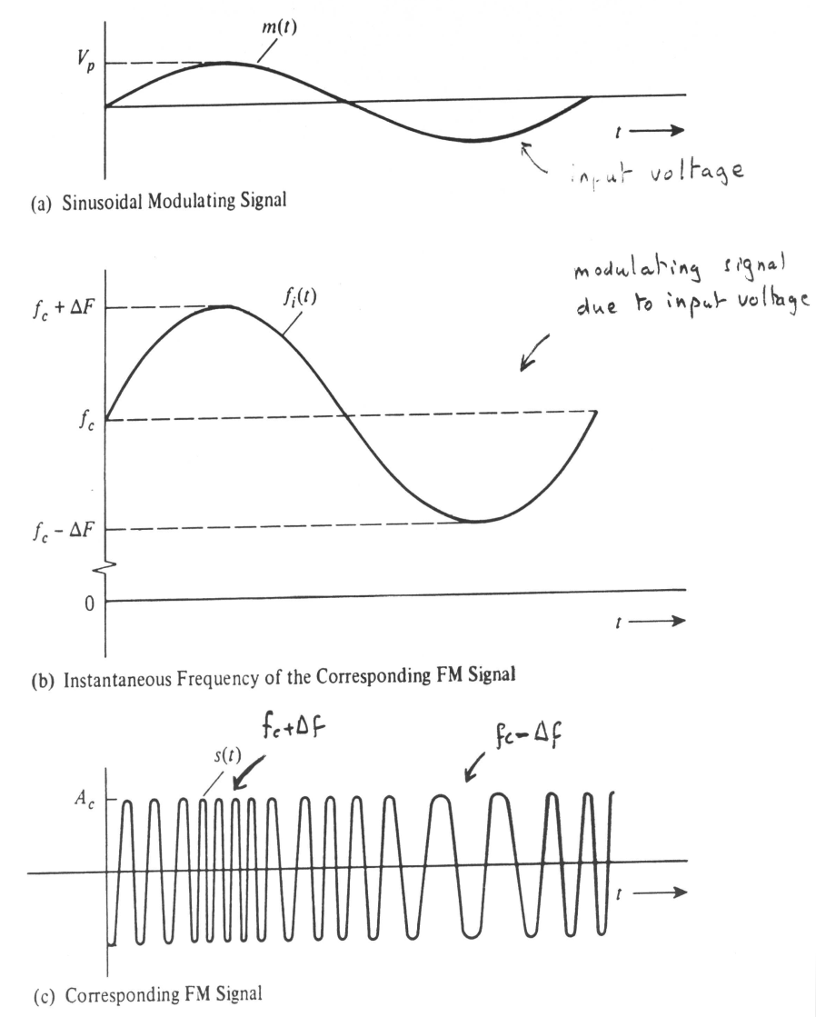
Frekvenčná modulácia- 2
Schematická reprezentácia modulujúceho sínusového signálu, v_{p}, na nosný signál (frekvencia fc)
Pozn.: okamžitá frekvencia rastie s rastom modulujúceho napätia, a naopak.

Slide 18
Frekvenčná modulácia- 3
Frekvenčne modulovaný výstupný signál, , bude nasledovný:
ωc = 2πfc = nosná kruhová frekvencia
Maximálna odchýlka uhlovej frekvencie modulátora
(5.2)
Maximálna hodnota vstupnej kruhovej modulujúcej kruhovej frekvencie

Slide 19
Carsonovo pravidlo - 1
Carsonovo pravidlo hovorí, že prenosová šírka pásma, B_{T}, je daná
kde B je šírka pásma modulujúceho signálu, ktorý je v prípade sínusového priebehu modulujúceho signálu rovný najvyššej modulujúcej frekvencii f_{mod}.

Slide 20
Carsonovo pravidlo - 2
A. Sínusový signál s jednou frekvenciou: Približná hodnota požadovanej šírky pásma B:
(5.5)
Maximálna odchýlka frekvencie
Modulačná frekvencia
B. Reálny signál (reálna situácia): Približná hodnota požadovanej šírky pásma B:
(5.6)
Maximálna modulačná frekvencia

Slide 21
FM IMPROVEMENT
FM modulácia využíva značne neefektívne prenosové pásmo
  Malá šírka pásma v základnom pásme je konvertovaná na veľkú šírku RF pásma
FM demodulácia a detekcia konvertuje široké zabraté RF pásmo do malej šírky pásma v základnom pásme.
  Pomer šírok RF a základného pásma dáva zlepšenie pomeru signál/šum, čo vedie k tzv. FM zlepšeniu .

Slide 22
Digitálna komunikácia
zdroj: Modulation and Multiplexing,
Joe Montana, G.Mason Univ.
IT 488 - Fall 2003
preložila M. Fintor, apríl 2010

Slide 23
Digitálna komunikácia-1
§5.4 in Chapter 5 + updated material
Mnoho signálov má digitálny pôvod
  dáta z počítača
  dáta z pevných a mobilných digitálnych systémov
  digitalizované informácie (napr. hlas)
Svetová sieť smeruje k celodigitálnemu systému
Počítače vedia spracovať iba digitálne systémy

Slide 24
Prečo digitálny prenos?
mohutnosť (robustnosť)
  všeobecne menej náchylné na poškodenie
  ale ... keď je poškodený, má sklon zlyhať rýchlo
Prispôsobivosť
ľahko sa kombinuje do zväzku informačných signálov:
    dáta, zvuk, video, viacužívateľské signály
kompatibilita s digitálnym úložiskom, atď.
bezpečnosť – nie je jednoduchý príjem okrem príjemcu

Slide 25
Digitálna komunikácia - 2
V základnej šírke posiela ±V (volty) pre reprezentáciu logickej 1 a 0
V oblasti RF – digitálne upravovaná nosná
  ASK amplitúdové kľúčovanie
  FSK kľúčovanie frekvencií
  PSK fázové kľúčovanie
Binárne formy týchto modulácií sú:
OOK, BFSK a BPSK
Pozrime sa najprv na základnú Digitálnu komunikáciu z knihy COUCH (7th. Edition)

Slide 26
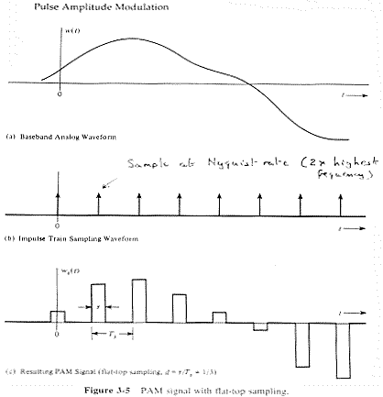
Digitálna komunikácia -3
Pulzná amplitúdova modulácia
Základňová analógová vlna
Impulzná vlna s nasledovaným vzorkovaním
Poznámka: od Couch
Výsledný PAM signál (plochovrchné vzorkovanie)
PAM signál s plochovrchným vzorkovaním

Slide 27
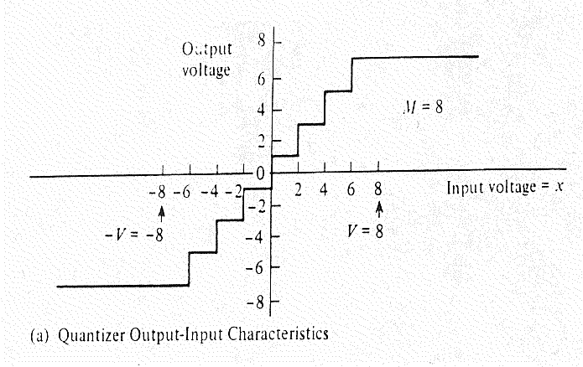
Digitálna komunikácia - 4
Vstup
Výstup
From Couch, Fig. 3-15
Kvantizácia vstupnej a výstupnej charakteristiky

Slide 28
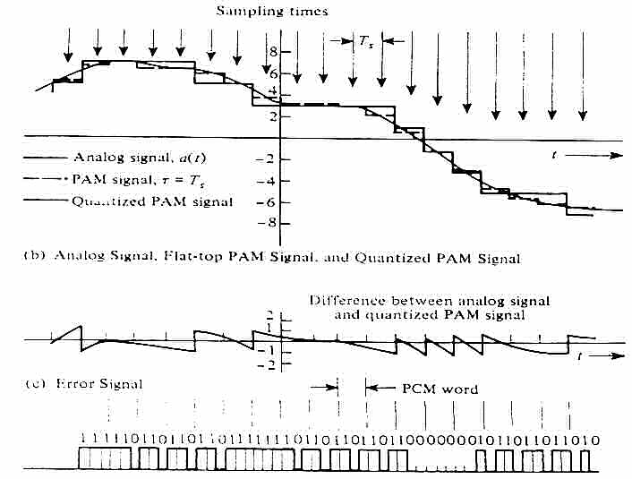
Digitálna komunikácia - 5
Vzorkovacie časy
Analóg. signál
PAM signál
Kvantizovaný PAM signál
Analógový signál, PAM signál a kvantizovaný PAM signál
Rozdiel medzi analógovým signálom a kvantizovaným PAM signálom
From Couch, Fig. 3-13
Chybový signál
slovo

Slide 29
Digitálna komunikácia - 5
analóg - digitál zhrnutie, máme:
  vzorkovanie dvakrát vyššou frekvenciou
  uchovanie vzorkovanej hodnoty
  porovnanie uloženej hodnoty s kvantizovanou úrovňou
  vybraná najbližšia kvantizovaná hodnota
  kódovanie kvantizačnej hodnoty do digitálnej hodnoty za použitia vybraného počtu bitov
Teraz potrebujeme generovať linkový kód
Linkové kódy sú sériové bitové prúdy, ktoré sú použité na digitálnu moduláciu

Slide 30
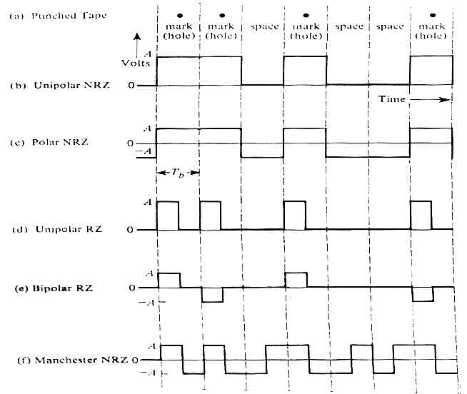
Linkové kódy - 1
Couch Fig. 3-15
Dierná páska
diera diera diera diera
zvyčajne používaný v digitálnych obvodoch
čas
Stále je výsledná nula

Slide 31
Linkové kódy - 2
Výber linkového kódu podľa nasledovného:
  potrebujeme mať synchronizáciu (alebo inak)
  potrebujeme mať výslednu voltáž nulu (alebo inak)
  potrebujeme predísť reťazeniu tej istej voltážnej úrovne signálov
  spektrálna účinnosť
niekoľko typických spektier

Slide 32
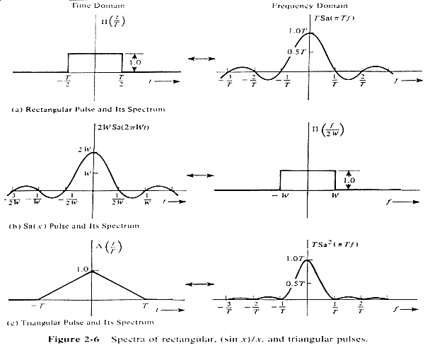
Typické spektrá
Časová doména
Frekvenčná doména
Obdĺžníkov7 pulz a jeho spektrum
(sin x)/x pulz a jeho spektrum
Couch Fig. 2-6
trojuholníkovy pulz a jeho spektrum
Spektrá obdĺžníkového, (sin x)/x a trojuholníkového pulzu

Slide 33
Pulzné spektrá
Náhodná následnosť jednotiek a núl má spektrum (spektrálnu výkonovú hustotu)
(5.40)
X = πfT_{b}, T_{b} = bitová perióda, f = frekvencia v Hz
Max. hodnota T_{b} pri f = 0
G_{(f)} rozšírená do f = ∞
Filtrovanie ovplyvní tvar pulzu

Slide 34
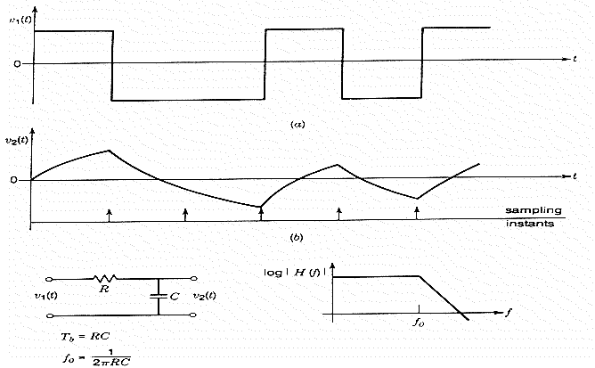
Účinnosť filtrovania - 1
okamihy vzorkovania
Fig. 5.8 in text

Slide 35
Účinnosť filtrovania- 2
Obdlžníkové pulzy (t.j. limitne nulové časy hrán pulzu) potrebujú nekonečné šírkové pásmo na udržanie obdĺžníkového tvaru
Komunikačné systémy sú stále pásmovo limitované tak
  posielajú tvarované pulzy
  Snaha o prispôsobenie filtra k vysielanému energetickému spektru
Pred filtrami sa pozrime na medzisymbolovu interferenciu

Slide 36
Medzisymbolová interferencia
vyslanie pulzov vo frekvenčne limitovanom pásme spôsobí „rozmazanie“ pulzu v čase
„rozmazanie“ spôsobuje, že chvost prvého pulzu zasahuje do periódy nasledujúceho pulzu
časti dvoch pulzov existujúcich v rovnakej pulznej perióde spôsobuje medzi symbolovú interferenciu (ISI)
ISI skracuje amplitúdu očakávaného pulzu a obmedzuje šumovú imunitu
Príklady ISI

Slide 37
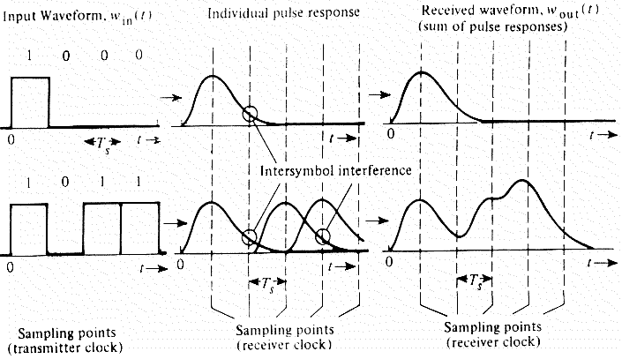
ISI - pokračovanie - 1
individuálna impulzová odozva
prijatá vlnová forma
vstupná vlnová forma
súčet pulzných odoziev
medzisymbolová inteerferencia
vzorkovacie body
časovač vysielača
vzorkovacie body
časovač prijímača
vzorkovacie body
časovač prijímača
Form Couch, Fig. 3-23

Slide 38
ISI - pokračovanie - 2
Kvôli vyhnutiu sa ISI, môžeme pulz tvarovať tak že je nulová energia v susedných pulzoch
  použitie NRZ, pulz trvá celú bitovú periódu
  použitie polarizovaného signálovania (+V a –V); priemerná hodnota je nula, ak je počet „1“ a „0“ rovnaký
  komunikačné linky sú obyčajne AC párované a tak musí sa vyhnúť DC (jednosmerným) napäťovým komponentom
  potom sa použije NYQUIST filtrovanie
NYQUIST filtrovanie???

Slide 39
NYQUIST filtrovanie- 1
Bitová perióda je T_{b}
Vzorkovanie signálu je obyčajne v intervale T_{b}
A tak pokiaľ vieme generovať pulzy, ktoré majú maximum v t = T_{b} a nulu v každom nasledujúcom intervale T_{b} (i.e. t = 2T_{b}, 3T_{b}, ….. , NT_{b}), tak by sme nemali ISI
Toto sa nazýva NYQUIST filter

Slide 40
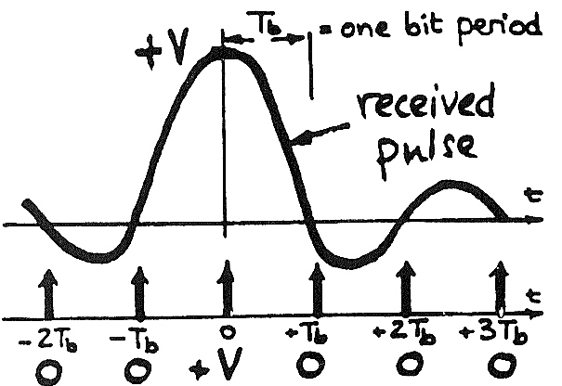
NYQUIST filtrovanie - 2
bitova perióda
vzorkovací moment je kritický
prijatý pulz
impulz v tomto bode
t
0 T_{b} 2T_{b} 3T_{b} 4T_{b}

Slide 41
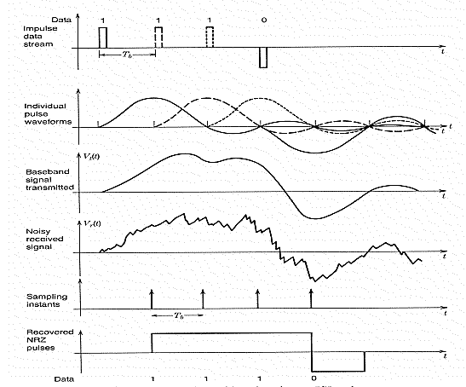
NYQUIST filtrovanie - 3
impulzný dátový tok
Poznámka: V každom vzorkovacom intervale je prínos iba jeden pulz, ostatné sú na nulovej úrovni
samostatná pulzná vlna
vyslaný pásmový signál
prijatý zašumený signál
okamih vzorkovania
obnovené NRZ pulzy
Obr. 5.9 v texte

Slide 42
NYQUIST filtrovanie - 4
Nastavenie vzorkovania presne na vhodný moment je „technika nulového ISI“, prvýkrát predvedený Nyquistom v roku 1928
Siete ktoré vytvárajú požadované časové vlnové tvary sa nazývajú „Nyquistove filtre“. Neexistujú v praxi, ale môžeme získať im pomerne blízke.

Slide 43
NYQUIST filtrovanie - 5
Šum vstupujúci do prijímača musí byť udržaný na minime
Vloženie polovice Nyquistovho filtra na vysielajúci koniec spoja a polovicu na prijímajúci koniec a tak samotná funkcia filtrovaného prenosu H(f) je daná
V_{r}(f)_{NYQUIST} = H(f) × H(f)
Filter je “Filter druhej odmocniny sínusu”
H(f) zodpovedá pulznej charakteristike a preto sa volá prispôsobený filter
Zodpovedajúci filter

Slide 44
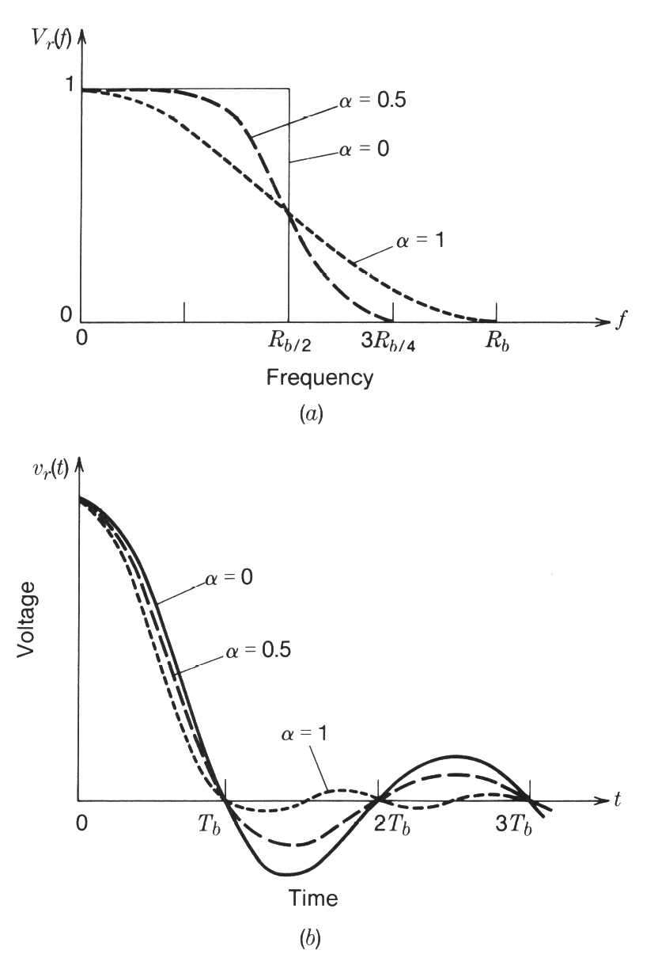
Prispôsobený filter - 1
fΔ
fΔ
Roll-off factor - pokles frekv.charakteristiky = α = (f_{Δ} / f₀ ), kde f₀ = frekvencia pri poklese o 6 dB (6dB-šírka pásma)
B = absolútna šírka pásma (na obr.pre α = 0.5); B = f_{Δ +} f₀
f₁ = začiatok klesania charakteristiky filtra
6 dB
f₁
f₀
B
Obr.5.10 v texte

Slide 45
Prispôsobený filter - 2
“Vyvýšený“ kosínusový filter je odpoveďou na prispôsobený filter
“Spúšťací faktor” α udáva šírku pásma vyvýšeného kosínusového filtra s prepúšťaním nízko frekvenčných signálov (LPF)
Vracia nulovú ISI, ak je výstup vzorkovaný v správnom čase, so vzorkovaciou frekvenciou R_{b} (tzn. vo vzork. intervale T_{b})
ALE aká šírka pásma je potrebná pre danú prenosovú rýchlosť???

Slide 46
POTREBNÁ ŠÍRKA PÁSMA- 1
Potrebná šírka pásma závisí od toho, či je signál v základnom pásme (BASEBAND) alebo v preloženom (PASSBAND) pásme
  Šírka pásma potrebná na poslanie digitálneho signálu v základnom pásme pomocou Nyquist LPF filtra: B=(1/2)R_{b}(1+α)
  Šírka pásma na poslanie digitálneho signálu v preloženom pásme pomocou Nyquist Bandpass (pásmového) filtra je: B= R_{b}(1 + α)
POZN: Pre šírku pásma je kľúčová symbolová rýchlosť, nie bitová.

Slide 47
POTREBNÁ ŠÍRKA PÁSMA - 2
SYMBOLOVÁ RÝCHLOSŤ je počet digitálnych symbolov poslaných za sekundu
BITOVÁ RÝCHLOSŤ je počet digitálnych bitov poslaných za sekundu
Rôzne modulačné schémy “zabalia” rôzny počet bitov do jedného symbolu
  BPSK má 1 bit na symbol
  QPSK má 2 bity na symbol

Slide 48
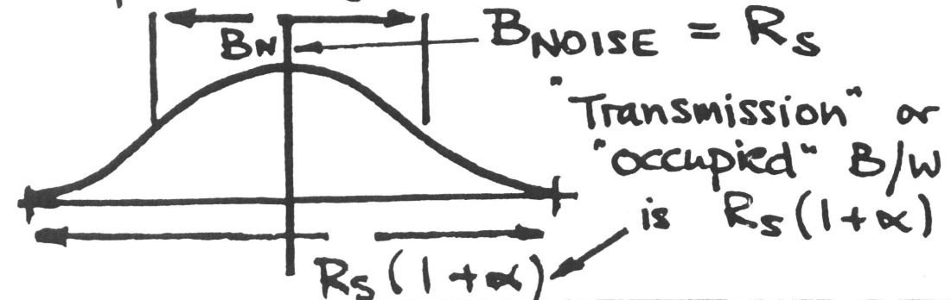
POTREBNÁ ŠÍRKA PÁSMA- 3
OBSADENÁ ŠÍRKA PÁSMA B signálu je daná B = R_{s} ( 1 + α ) kde R_{s} je symbolová frekvencia a α je faktor poklesu filtra
ŠUMOVÁ ŠÍRKA PÁSMA B_{N} kanálu nebude ovplyvnená spúšťacím faktorom filtra. Takže B_{N} = R_{s}

Slide 49
PRÍKLAD NA ŠÍRKU PÁSMA - 1
Je dané:
  Bitová rýchlosť 512 kbit/s
  QPSK modulácia
  Faktor poklesu filtra α = 0.3
Zistite: Obsadenú šírku pásma B a šumovú šírku pásma B_{N}
Riešenie:
Symbolová rýchl.=R_{s} = (1/2) ×(512× 10³)
= 256 × 10³
2 bity na symbol
Počet bitov/s

Slide 50
PRÍKLAD NA ŠÍRKU PÁSMA - 2
Obsadená šírka pásma B je
B = R_{s} (1 + α )
= 256 × 10³ ( 1 + 0.3)
= 332.8 kHz
Šumová šírka pásma B_{N} je
B_{N} = R_{s} = 256 kHz
Čo sa stane, ak máme FEC (zabezpečenie samoopravným kódom)?
Príklad s FEC

Slide 51
PRÍKLAD NA ŠÍRKU PÁSMA - 3
Rovnaký príklad, ale je použitá FEC s ½ rýchlosťou.
Riešenie
Symbolová rýchlosť R_{s} = (1/2) × (2) × (512 × 10³) =
= 512 × 10³ symbolov/s
Obsadená šírka pásma B je
B = R_{s} ( 1 + α )
= 665.6 kHz
2 bity na symbol
FEC s ½ frekvenciou
Počet bitov/s

Slide 52
PRÍKLAD NA ŠÍRKU PÁSMA - 3
Šumová šírka pásma B_{N} je
B_{N} = R_{s} = 512 × 10³ = 512 kHz
Súhrn:
  Vysoký index modulácie ⇒ Efektívnejšie využitie šírky pásma
  FEC (blokové alebo konvolučné) ⇒ navyšuje potrebnú šírku pásma

Slide 53
Digitálne modulácie

Slide 54
Digitálne modulácie
V digitálnej komunikácii, modulujúci signál je vo forme binárnych alebo M-árnych dát.
Nosný signál je väčšinou sínusová vlna
Zmena amplitúdy: „kľúčovanie“ (prepínanie) amplitúdy (ASK- Amplitude-Shift-Keying)
Zmena frekvencie: „kľúčovanie“ frekvencie (FSK- Frequency-Shift-Keying)
Zmena fázy: „kľúčovanie fázy“ (PSK- Phase-Shift-Keying)
Hybridné metódy - zmiešané zmeny viac ako jedného parametra.
Napr. zmena fázy a amplitúdy: Quadrature Amplitude Modulation (QAM)

Slide 55
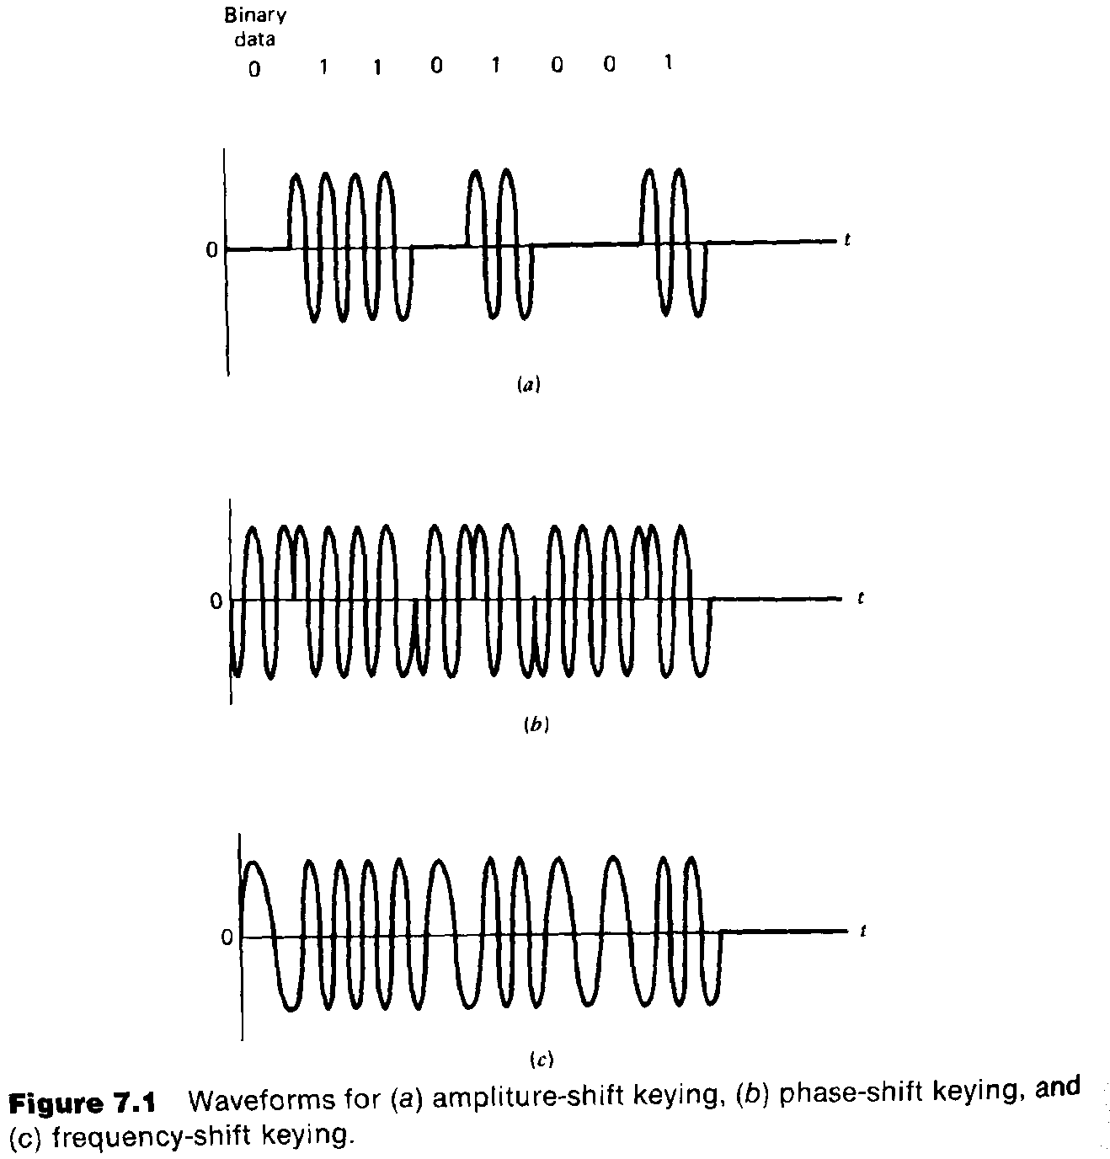
Binárne modulácie – základné typy
Tieto dva majú konštantnú obálku (dôležité pre kanály citlivé na amplitúdu)
Figure 7.1 Tvary vĺn pre kľúčovanie amplitúdy (a), kľúčovanie fázy (b), kľúčovanie frekvencie

Slide 56
Koherentná a nekoherentná detekcia
Koherentná detekcia (väčšina PSK, niektoré FSK):
  Presné repliky možných prichádzajúcich signálov sú dostupné na prijímači
  To znamená znalosť fázovej referencie (fázový záves)
  Detekcia prebieha vzájomnou koreláciou prijatého signálu s každou z replík a následným rozhodnutím na základe porovnania s prednastavenými prahmi.
Nekoherentná detekcia (niektoré FSK, DPSK):
  Znalosť fázy nosného signálu nie je potrebná
  Menej komplexná
  Horšia chybovosť

Slide 57
Dizajnové kompromisy
Primárne zdroje:
  Prenesená energia.
  Šírka pásma kanálu.
Dizajnové ciele:
  Maximálna rýchlosť prenosu dát.
  Minimálna pravdepodobnosť chyby symbolu
  Minimálna vysielací výkon.
  Minimálna šírka pásma kanálu.
  Maximálna odolnosť voči rušiacim signálom.
  Minimálna zložitosť obvodov.

Slide 58
Koherentná binárna PSK (BPSK)
Dva signály, jeden reprezentuje 0, druhý 1.
Obidva signály reprezentujú len jeden bit informácie.
Obidva signály trvajú počas periódy jedného bitu (T), a potom môžu byť nahradené iným stavom
Energia signálu (E_{S}) = Bitová energia (E_{b}), daná:
Z toho vyplýva ➔

Slide 59
Reprezentácia ortonormálnou bázou
Gram-Schmidtova ortogonálnosť (pravouhlosť): signálové bázy (základné množiny signálov), ktorých signály sú navzájom pravouhlé a normalizované, aby mali jednotkovú energiu.
Možnosť vytvoriť M energetických signálov {s_{i}(t)} ako lineárnu kombináciu N funkcií z ortonormálnej bázy, pričom N<=M.
Pr.: N=2

Slide 60
Reprezentácia BPSK
Majme danú jednorozmernú základňu (N=1), kde:
Prepíšme tiež amplitúdy signálov ako funkciu ich energie:

Slide 61
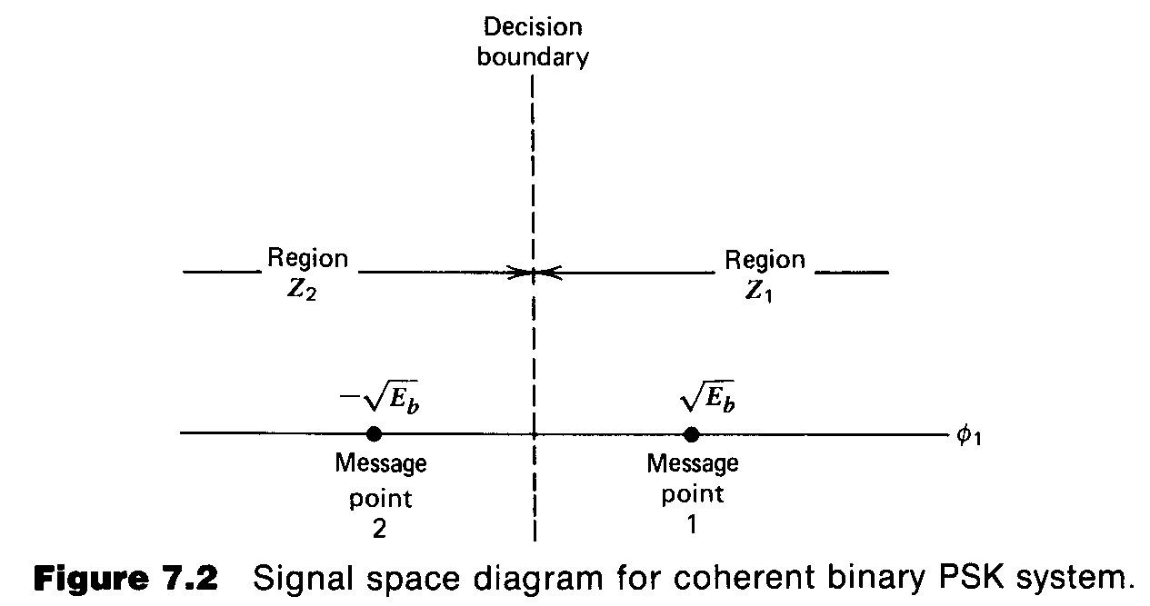
Reprezentácia BPSK
Z toho vyplýva, že môžeme zapísať signály s₁(t) a s₂(t) pomocou φ₁(t):
Čo môže byť graficky znázornené ako:
Figure 7.2 Priestorový graf signálu pre koherentný binárny PSK systém

Slide 62
Fyzická implementácia BPSK
+A
-A

Slide 63
DetekciaBPSK
Skutočný BPSK signál je prijímaný so šumom
Tu uvažujeme AWGN (Additive White Gauss Noise)
Aj iné vlastnosti šumu sú možné
  AWGN je dobrý odhad
  Iné šumové modely sú zložitejšie
Konštelácia (stavov) sa stáva distribúciou kvôli zmenám šumu v signáli

Slide 64
BPSK modulácia
lecture05/str.64-85, Joe Montana: IT 488, G.Mason Univ.
preklad: Jozef Kanský – AI, čiastočne opravila Ľ.Maceková

Slide 65
Opakovanie: Gaussovo rozdelenie
= stred
σ=štandardna odchylka
Priestor na pravo od tejto čiary reprezentuje
Pravdepodobnosť (x>x₀)
μ
x₀
x
Približná hodnota, aproximácia pre vysoké kladné hodnoty y ➔
Kde:
Funkcia Q(.) a tiež funkcia erfc(.) sú integrály široko používané a dostupne ako funkcie v Exceli a kalkulačkách.

Slide 66
Výpočet pravdepodobnosti chyby
šum AWGN na signáli
Spektrálna hustota šumu= N₀
Šumová odchýlka:
-A
+A
i
0
P(-A/+A) = P(+A/-A)
pravdepodobnosť chyby pri BPSK

Slide 67
Bitová chybovosť (BER) pre BPSK
takže BER je daná :
Aproximácia pre Eb/No
väčšie než ~4 dB
E_{b}/N_{o}
(dB) BER
0 0.08
2 0.04
4 0.014
6 0.0027
8 2*10⁻⁴
10 4*10⁻⁶
10.543 10⁻⁶
Majme na vedomí, že tieto výpočty sú pre synchrónnu detekciu.

Slide 68
Vyriešenie nejednoznačnosti
Zatiaľ sme ešte nehovorili, ktorý signál je 1 a ktorý je 0.
Pre rozmanitosť cesty signálu je nemožné určiť a priori
Dva štandardné prístupové metódy:
  Unikátne slovo
  Diferenciálne kódovanie

Slide 69
Vyriešenie nejednoznačnosti pomocou jedinečného slova
Pošle sa špecifické, známe unikátne slovo
Unikátne slovo je poslané v známom čase v rámci dát
Správny stav signálu je zvolený ako 1 pre správne dekódovanie unikátneho slova
Zvyčajne implementované s dvoma detektormi – použitý je výstup zo správneho
Môže viesť k problémom, pokiaľ unikátne slovo je RX ak sa vyskytne fázový sklz
  Všetky bity po sklze budú prijímané chybne!

Slide 70
Vyriešenie nejednoznačnosti pomocou diferenciálneho kódovania
Dáta nie sú prenášanie priamo
Každý bit nosnej je reprezentovaný takto :
  0 => fázový posuv π
  1 => bez fázového posuvu
Výsledok ~ zdvojnásobí BER a každá chyba môže narušiť až 2 bity
BER je potom
Platné pre BER<~0.01

Slide 71
Koherentná kvadratúrna PSK - QPSK
Štyri signály sú použite na prenos informácie
To vedie do konštelácie (uspriadania) :
keď sú zobrazené ako fázory
vzhľadom k fázam signálov
Každý zo 4 stavov reprezentuje
dvojbitovú informáciu
Konštantná amplitúda =>

Slide 72
Reprezentácia konštelácie QPSK
V tomto prípade používame ortonormálnu bázu
Čo dáva, po aplikovaní niektorých trigonometrických vzťahov nasledujúce zobrazenie konštelácie:

Slide 73
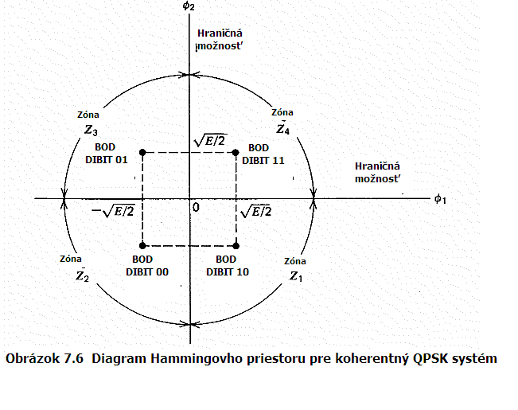
Konštelácia QPSK
rozhodovacia hranica
rozhodovacia hranica
body (znaky) prenesenej správy

Slide 74
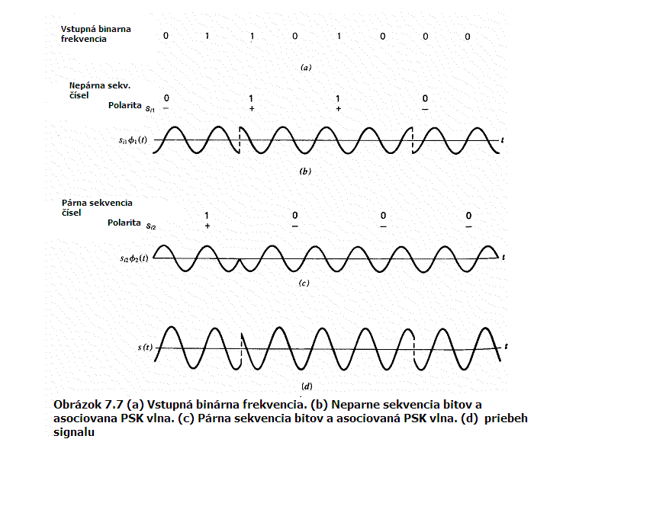
Priebeh signálu QPSK
Obr.7.7 ... nepárne a párne bity vstupnej sekvencie a im zodpovedajúce vlny PSK, resp. výsledný pribeh QPSK

Slide 75
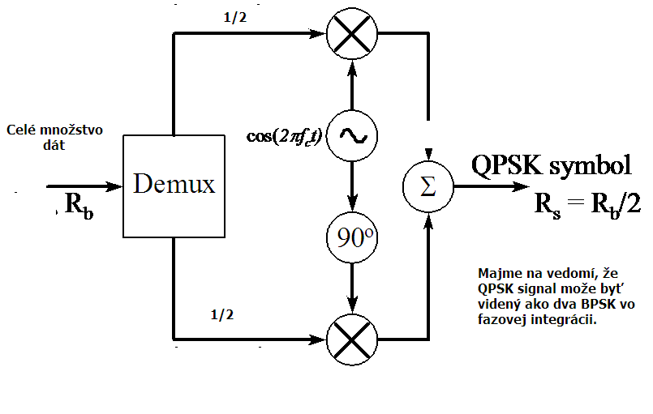
Fyzická implementácia QPSK
½ množstva dát
pozn.: QPSK si môžeme predstaviť ako 2 BPSK signály navzájom posunuté o 90° (kolmé-kvadratúrne)
½ množstva dát

Slide 76
Bitová chybovosť (BER) pre QPSK
BER je pravdepodobnosť že zvolíme nesprávny stav signálu (symbolu)
Preto že sa jedná o Greyovo kódovanie (00 je vedľa 01 a 10 ale nie 11), BER pre QPSK je taká ako pri BPSK:
BER po odvodení je daná :
Aproximácia platná pre Eb/No
väčšie než ~4 dB
Pozor teraz tu je E_{b} a nie E_{s}!

Slide 77
Kódovanie prepínaním (kľúčovaním) frekvencií (Frequency shift keying)
Dva signály sú použité na prenos informácie
V zásade platí, že vysielaný signál sa javí ako 2 sinx/x funkcie na nosných frekvenciách
Každý z týchto dvoch stavov reprezentuje jeden bit informácie
Každý stav pretrváva počas jedného bitu a potom môžu byť nahradené iným stavom.
BER je: 2x BPSK BER pre koherentne;
pre nekoherentne:
konštantná amlitúda =>

Slide 78
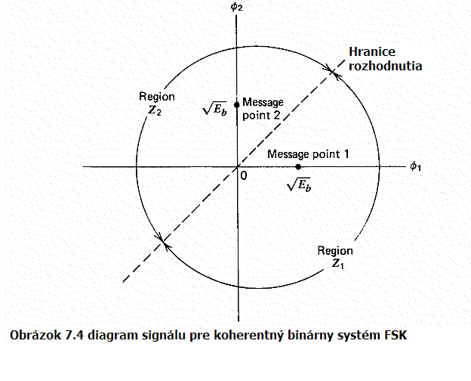
Kódovanie prepínaním (kľúčovaním) frekvencií (Frequency shift keying)

Slide 79
Ďalšie modulácie – obsah:
M-ary PSK
  PSK s 2^{n} stavmi kde n>2
  Zväčšený spektrálny efekt – (viac bitov na Hz)
  Znížená BER v porovnaní s BPSK alebo QPSK
QAM - Quadrature Amplitude Modulation
  nie je konštantná obálka
  Umožňuje väčší spektrálny efekt
  Znížená BER v porovnaní s BPSK alebo QPSK

Slide 80
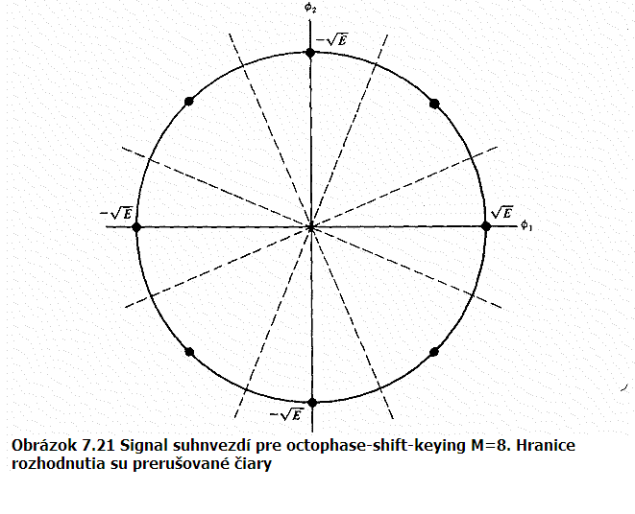
M-ary PSK
Obr.7.21 Konštelácia symbolov pre 8-stavové kľúčovanie (t.j. M=8). Prerušované čiary sú rozhodovacie hranice

Slide 81
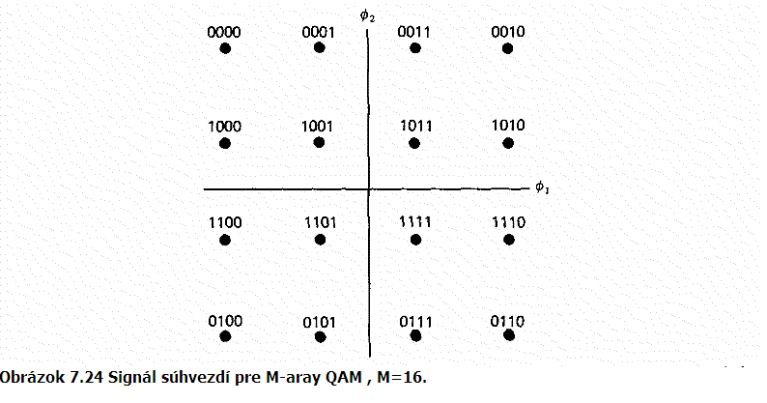
M-ary QAM
Obr.7.24 Konštelácia symbolov pre 16-stavové kľúčovanie (t.j. M=16). Ide o 4=bitový Grayov kód

Slide 82
Iné modulácie
OQPSK
  QPSK
  Jeden z bitových tokov je oneskorený o T_{b}/2
  Rovnaký BER výkon ako QPSK
MSK
  QPSK – tiež konštantná obálka, FSK s kontinuálnou fázou
  symboly sú tvorené 1/2-vlnami sínusovky namiesto obdĺžnikov
  Rovnaký BER výkon ako QPSK

Slide 83
Shannonova hranica
Shannon v r.1948 demonštroval, že so správnym kódovaním je kapacita:
Požadovaná kvalita kanálu bezchb
=> Robíme oveľa horšie

Slide 84
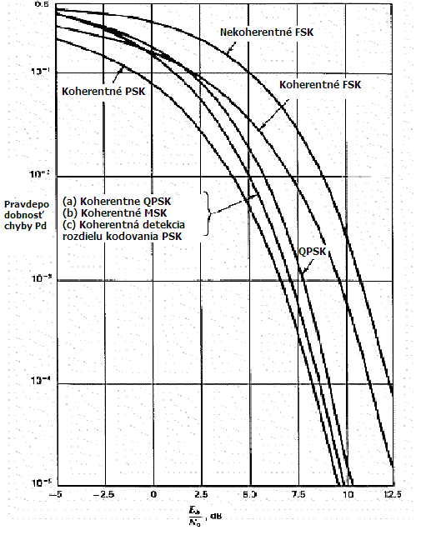
Modulačné schémy výkonu chýb

Slide 85
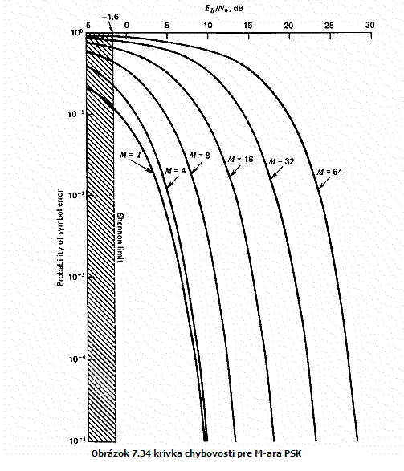
M-ary PSK chybový výkon

Slide 86
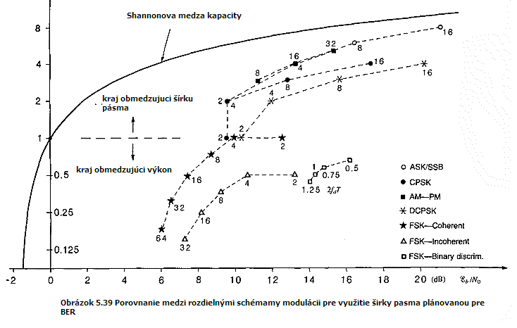
Porovnanie operačných bodov

Slide 87
Detekcia a korekcia chýb
Modulation and Multiplexing
Joe Montana
IT 488 - Fall 2003, pp.86-104
preložil: P.Kobezda, 2010, TU v Košiciach

Slide 88
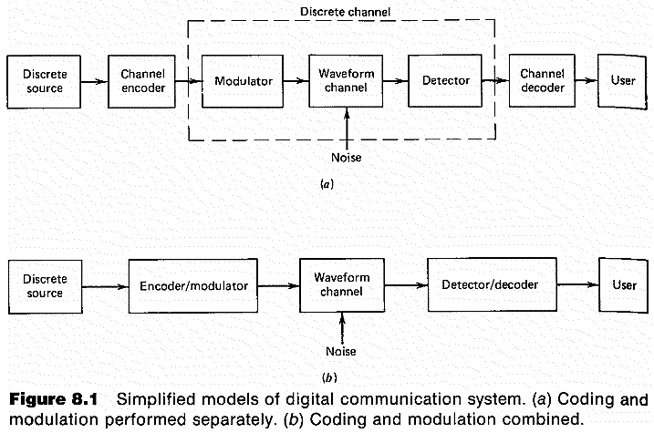
Kódovanie v prenosovej sústave

Slide 89
Kódovanie zamedzujúce vzniku chýb
Tri základné typy
  Paritný bit (iba detekcia chyby, podmnožina BK)
  Blokové kódovanie (napr. Reed-Solomon)
  Konvolučné kódovanie (napr. Viterbi, Turbo)
Zavádzajú réžiu na kanáli
  Je potrebné prenášať dodatočné informácie
  Táto dodatočná informácia je nadmerná informácia chyby kódovania
Blokové kódy pridajú menej informácií ale sú oveľa ľahšie spracovateľné (najmä pri vysokých prenosových rýchlostiach)
Často je výhodné používať oboje naraz
Nárast závisí od bitovej rýchlosti – treba tu byť opatrný
Kódovanie ~ nutné pre non-lin. ch.s (discuss BER flare)
Červený text som nebol schopný preložiť. BER je bitová rýchlosť.
Zabezpečenie so
samoopravným kódom

Slide 90
Paritné Bity
Dáta sú rozdelené do rovnakých k-bitových slov
7 bitov je zvyčajná dĺžka dát
Pridáva sa extra bit a vytvára sa k+1 bitové vysielacie slovo
Hodnota extra k+1 bitu je:
  Párna parita:
  Nepárna parita:
Tento bit neopravuje chyby len ich detekuje a iba nepárny počet chýb (popremýšľajte prečo).

Slide 91
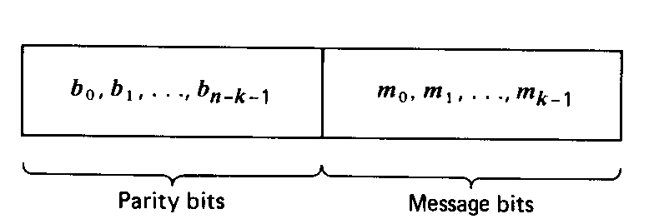
Blokové kódy - 1
Dáta sú rozdelené do rovnakých k-bitových blokov.
Kód pridáva n-k jedinečných nadbytočných bitov.
Vysiela sa n-bitový blok dát.
Kódovacie zariadenie je bez pamäte, používa sa iba tento blok dát.
Rýchlosť vsielania dát je:
Redundantné bity sú použité na opravu chýb.

Slide 92
Blokové kódy - 2
Hamming, Golay, BCH, Reed-Solomon, maximálna dĺžka je závislá od typu blokového kódu
Dôležité pre túto skupinu je:
  V závislosti na množstve pridávanej informácie, môžu byť blokové kódy použité len na detekciu alebo aj na opravu chýb.
  Blokové kódy opravujú viac chýb naraz. Rovnako priľahlé chyby ako aj náhodné.
  Blokové kódovanie však nie je také výkonné ako konvolučné kódovanie.

Slide 93
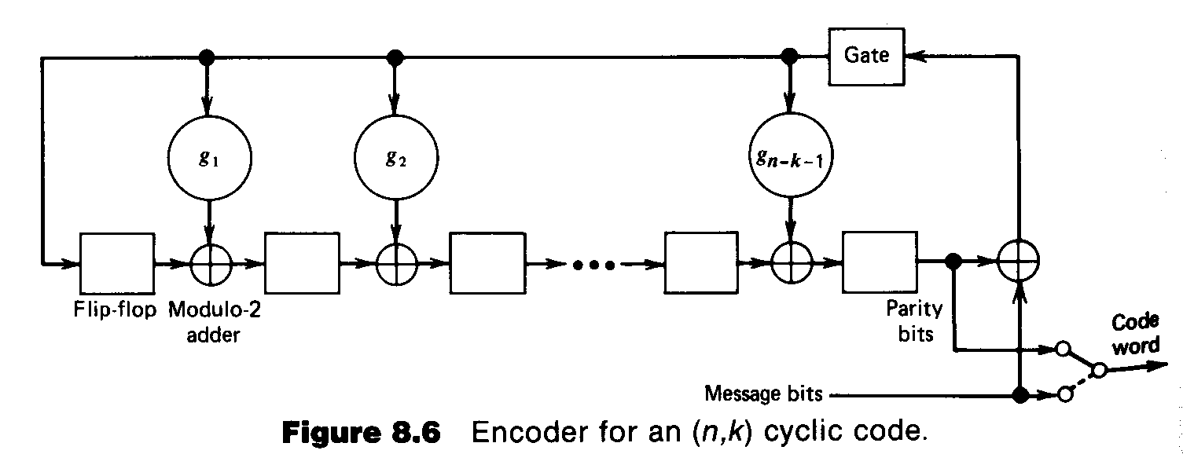
Cyklické kódy (blokové kódy)

Slide 94
Konvolučné kódy - 1
Používa sa „posuvné okno“ nad dátami
Používa sa obmedzená dĺžka k (veľkosť okna)
Vysielacia rýchlosť: kde r je rýchlosť
Dosť vysoký kódovací zisk
Turbo kódy sú dokonca väčšie (ale tvrdšie)
Nezvládajú dobre viacej chýb naraz
Kódový zisk (dB) pre variabilnýViterbi kód

Slide 95
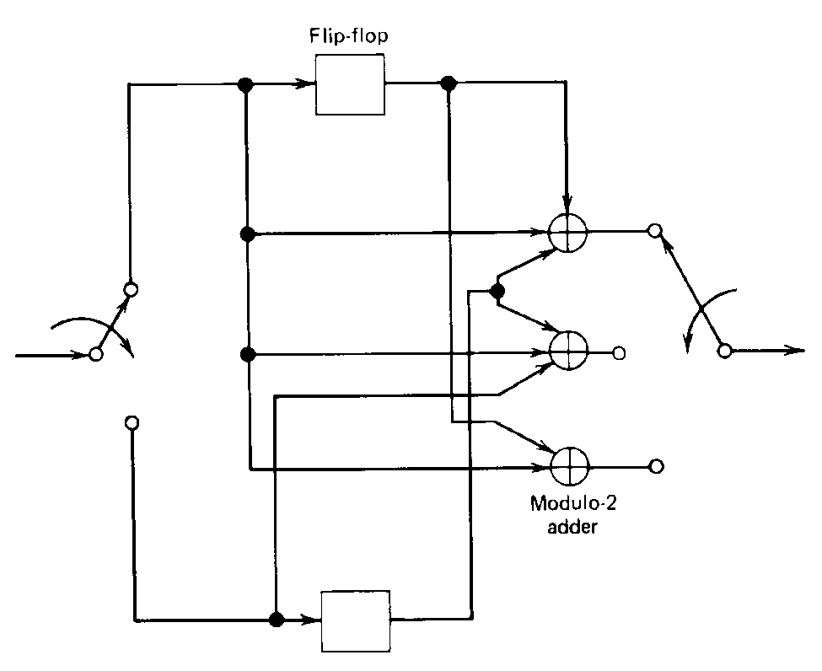
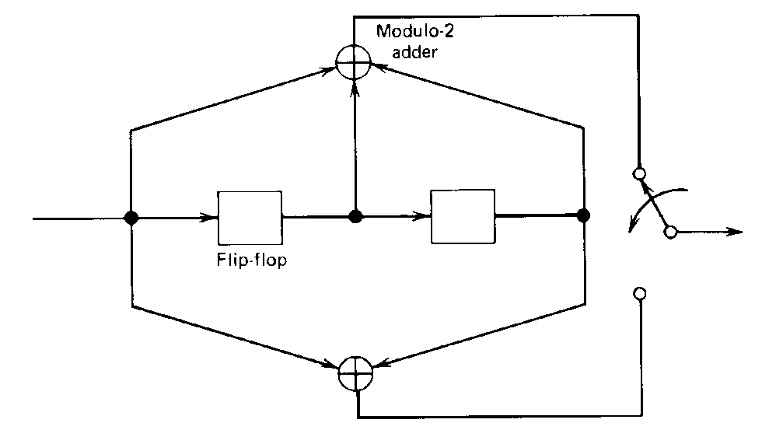
Konvolučné kódy - 2

Slide 96
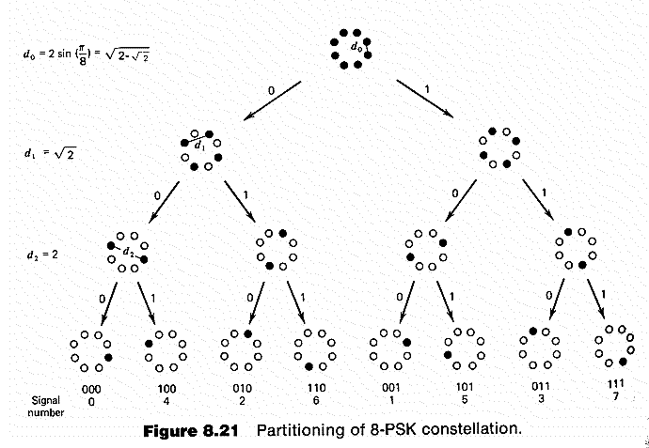
Rastrové kódovanie - 1

Slide 97
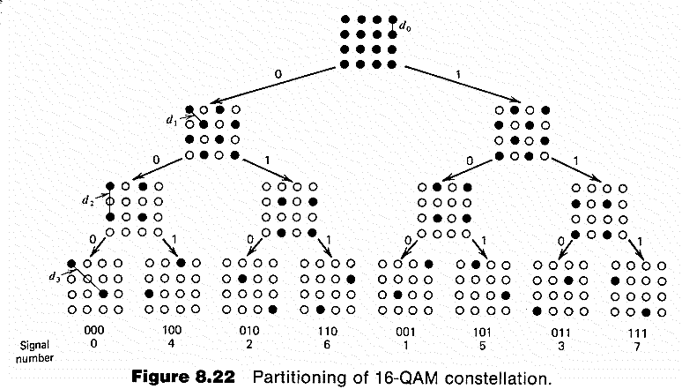
Rastrové kódovanie - 2

Slide 98
Prekládanie a kód v kóde
Problém: Šum sa často vyskytuje v zhluku
Môžeme použiť prekladanie – rozprestrenie priľahlých bitov konvolučného kódu v čase tak aby sme sa vyhli poškodeniu susedných bitov.
Avšak stále máme dilemu:
  Blokové kódy sú robustné pre zhluky
  Konvolučné kódy poskytnú vyšší zisk
Riešenie: použijeme oba, vnútorný konvolučný a vonkajší blokový kód pre dosiahnutie obidvoch vlastností.

Slide 99
Prehľad užitočných vzorcov

Slide 100
Digitálna komunikácia: súhrn -1
Označenie veličín a skratky - prehľad:
M = veľkosť modulácie. (Napr.: 2, 4, 16, 64)
Bw = šírka pásma (bandwidth) v hertzoch
α = Roll-off factor (from 0 to 1) - nenašiel som iný preklad ako roll-off činiteľ
Gc = prínos kódovania (Coding Gain ) vyjadruje sa v dB a vzpočíta sa ako
10 x log (SRN nekódované / SRN kódované)
Ov = réžia kanálu (Channel Overhead) (udáva sa v % )
BER = bitová chybovosť (Bit Error Rate)

Slide 101
Digitálna komunikácia: súhrn - 2
Počet bitov na symbol
(Bits per symbol)
Rýchlosť symbolov [symbol/sekunda]
(Symbol rate)
Celková bitová rýchlosť [bps (bitov za sekundu)]
(Gross Bit rate)
Prenosová rýchlosť siete [bps]
(Net Data Rate)

Slide 102
Digitálna komunikácia: súhrn - 3
Required Eb/No (assuming no coding) [bezrozmerné]:
(function of modulation scheme and required bit error rate – pozri tabuľku nižšie)
Required Eb/No (using coding gain) [bezrozmerné]:
Required C/N [bezrozmerné]:

Slide 103
Digitálna komunikácia: súhrn - 4
Požadovaná intenzita signálu [W]:
Kde: k = Boltzmanova konštanta = 1.38e-23 J/Hz
T_{S} = teplota šumu
T₀ = teplota okolia (obvykle 290K)
F = šum zariadenia (nie v dB)

Slide 104
BER Calculation as a Function of Modulation Scheme and Eb/No Available
Rovnice na ďalšom slajde sú použité k výpočtu bitovej chybovosti (BER) bitovej energie spektrálnym šumovým pomerom (Eb/žiadny) ako vstup.
Tieto rovnice sú používané pre výpočet bitovej chybovosti. Excel a vedecké kalkulačky poskytnú riešenie pre „erfc“ funkcie.
The formulas provided can be inverted by numerical methods to obtain the Eb/No required as a function of the BER.
Je možné nakresliť graf a získať “inverse” by graphical inspection.

Slide 105
BER Calculation as a Function of Modulation Scheme and Eb/No Available - 2

